Slide 1
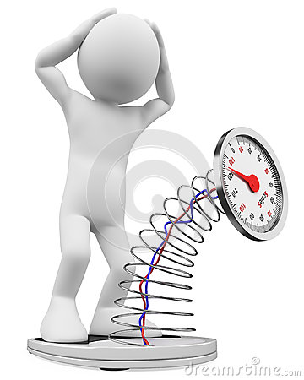
السمنة وزيادة الوزن

Slide 2
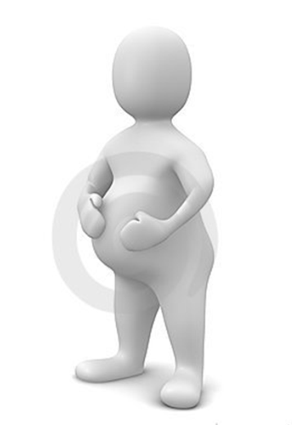
حقائق عن السمنة جديرة بالمعرفة
يولد الإنسان وفي جسمه 30 بليون خلية من خلايا السمنة, و إذا تمت تغذية الطفل أكثر من حاجته, فإن هذا العدد سوف يزداد ربما إلى 100 بليون خلية سمنة.
إن زيادة الوزن تنتج عن زيادة في عدد خلايا السمنة أو حجمها. أما نقصان الوزن ينتج عن نقص في حجم الخلايا فقط .ويمكن زيادة عدد خلايا السمنة في المراحل العمرية الآتية:
ما بين 12 – 18 شهر
ما بين 12 – 16 سنة
في أثناء مدة الحمل

Slide 3
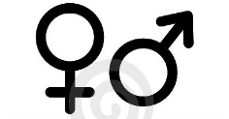
أسباب السمنة
1- الوراثة :
إذا كان أحد الأبوين سميناً , فاحتمال أن يكون المولود سميناً60% أما إذا كان كلا الأبوين سمينين فان الاحتمالية تصل إلى 80%.
2- توفير الطعام :
توفير الطعام من الناحية المكانية أو الاقتصادية, وكذلك تنوع الأطعمة يساعد على زيادة الوزن.
3- العمر:
عملية الأيض metabolism)) تصبح بطيئة مع التقدم بالعمر, ولذلك فإن الوزن يزداد مع العمر.
4- نوع الجنس:
عملية الأيض عند النساء أبطأ منها عند الرجال , وبالخصوص بعد سن اليأس.

Slide 4
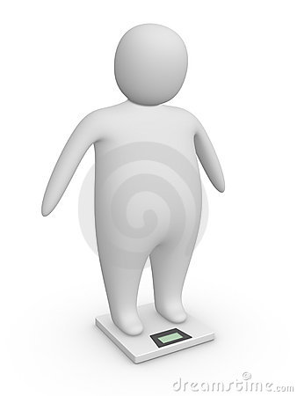
أسباب السمنة
5- النشاط البدني :
يؤدي إلى تقليل القابلية للطعام بالإضافة إلى صرف سعرات حرارية أكثر, والعكس صحيح.
6- تناول الأدوية:
بعض الأدوية تساعد على تباطؤ عملية الأيض وزيادة الوزن .
7- حالات مرضية:
بعض الأمراض تصيب الغدة الدرقية, وأخرى تصيب مركز الإشباع في المخ وغيرها, مما يؤدي إلى زيادة الوزن .

Slide 5
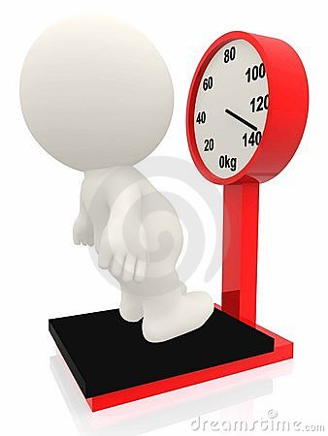
أضرار السمنة
قد ينتج عن السمنة أمراض كثيرة منها :
1. السكر. 2. ارتفاع ضغط الدم.
3. بعض أنواع السرطان . 4. أمراض القلب .
5. ارتفاع نسبة الدهون في الدم. 6. مشكلات الجهاز التنفسي.
7. صعوبة النوم. 8. مشكلات نفسية.
9. مشكلات العظام والمفاصل.

Slide 6
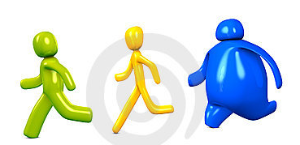
الأسلوب الصحي لتخفيف الوزن
الأسلوب المثالي هو : تخفيف كمية الطعام, وزيادة النشاط البدني.
وفيما يأتي النقاط المهمة :
1. تناولي كل شيء ترغبين فيه, ولكن بكمية معتدلة.
2. قللي من نسبة تناول الدهون.
3. مارسي أي نوع من الرياضة مثل : المشي, أو الدراجة الثابتة, ولأوقات قصيرة متقطعة, فإن المحصلة سوف تكون كبيرة.

Slide 7

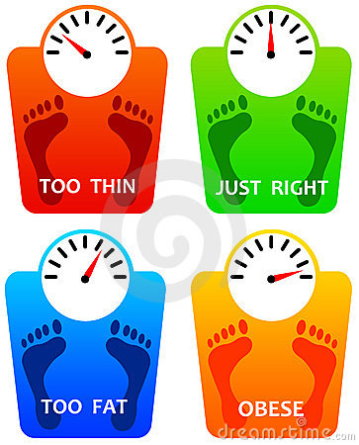
ضعيف جداً
وزن مثالي
بدين للغاية
سمنة مفرطة

Slide 8
أدق طريقة لحساب الوزن المثالي للجسم
أولاً: إحسبي طولك بالسنتيمتر
اقسمي طولك على 100 ثم اضربي الناتج بنفسه
ثانياً: إحسبي وزنك
اقسمي وزنك على الناتج السابق = كتلة الجسم
واليكم الان جدول النتائج:
إذا كانت كتلة الجسم أقل من 20 فهذا يعني أن وزنك أقل من الطبيعي.
إذا كانت كتلة الجسم من 20 – 25 فهذا هو الوزن المناسب.
إذا كانت كتلة الجسم من 25 – 30 فأنت تعانى من زيادة في الوزن.
إذا كانت كتلة الجسم أكثر من 30 فهذه علامة الخطر بالنسبة للشخص البدين.
إذا كانت كتلة الجسم أكثر من 40 فهذه هي السمنة المفرطة.

Slide 9
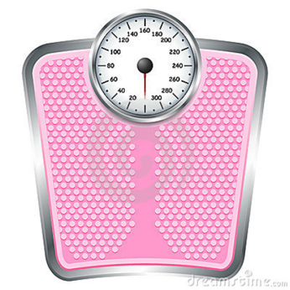
السمنة وزيادة الوزن
إن الحرمان من الطعام اللذيذ ليس بالأمر اليسير , ولأن برنامج الحمية الغذائية ليس لمدة محدودة, وإنما هو برنامج طويل الأمد, لذا فهو من الأمور الصعبة ,ومن نقطة الضعف هذه يتغلغل التضليل التجاري لترويج المنتج السحري , والاكتشاف المعجزة , وآخر ما جاءت به الأبحاث...إلخ, ولتخفيف السمنة دون عناء ودون رياضة ودون حمية , فإنك تأكل كل ما تشاء , فقط اشتر هذا المنتج , أو اشترك في ذاك البرنامج ,أو استعمل هذا المستحضر , أو اقرأ هذا الكتاب...إلخ, المهم أنك تدفع.

Slide 10
الادعاءات التجارية على منتجات تخفيف الوزن
أ - الاستعمالات الخارجية مثل صابون التخسيس وكريم حرق الدهون , و لصقات تخفيف الوزن وغيرها:
إن خلايا السمنة هي خلايا حية تعيش وتغذى وتتكاثر مثل باقي خلايا الجسم ولا يمكن حرقها أو القضاء عليها لوحدها بواسطة طلاء جسمك بدهان خاص أو الغسيل بصابون معين . ويمكن القضاء عليها فقط في حال القضاء على خلايا الجسم الأخرى , وبعبارة ثانية موت باقي خلايا الجسم.
ب - حزام البطارية الهزاز والحزام الكهربائي :
زيادة الوزن تأتي نتيجة لزيادة الطاقة الداخلة للجسم عن الطاقة المصروفة . ومن أجل تخفيف الوزن يجب أن تقوم أنت بالحركة وبصرف الطاقة , وليس بالاعتماد على البطارية أو الكهرباء لتقوم بهذه العملية نيابة عنك.

Slide 11
الادعاءات التجارية على منتجات تخفيف الوزن
ج. الحزام الضاغط :
إن ثلثي جسم الإنسان مكون من الماء , وعندما تلبس الحزام الضاغط , فإنه يدفع الماء للأعلى والأسفل , وسوف تشعر بأن حجم بطنك قد صغر , ولكن عندما نزع الحزام يعود الماء إلى وضعه , ولا يساعد على تخفيف الوزن.
د. بدلة التعرق :
بعض الملابس موضعية , وبعضها لكل الجسم , وكلها سميكة وتحتوي على طبقات محكمة تسبب ارتفاع الحرارة والتعرق, خصوصاً في الطقس الحار, وعلى الرغم من وجود فرق في الوزن بعد ارتداء هذه الملابس إلا أن هذا الوزن يأتي من فقدان الجسم للسوائل الذي يسبب نقصاً في حجم الدم(plasma),وهذا يؤدي بدوره إلى نقص في حجم الدم الذي يصل إلى : العضلات والكليتين, والجلد الذي يسبب إخلالاً في المنظم الحراري , وإخفاقاً في الجهد البدني وارتفاعاً في حرارة الجسم . وإن الماء المفقود يجب أن تعوضه ,
لأنه جزء من جسمك.

Slide 12
الادعاءات التجارية على منتجات تخفيف الوزن
هـ. حبوب حرق الدهون:
شركات عدة قامت بإنتاج حبوب باسم حارق الدهون (fat burner)وإن أكثر هذه الأنواع شيوعاً هي
التي تحتوي على مادة تسمى إفيدرين Ephedrine))وهي مشتقة من العشب الصيني إفيدرا ((Ephedra أو (Mahuang).
إن هذه المادة تدخل في تركيب بعض الأدوية التي تعالج الربو ومشكلات الجهاز التنفسي. ولهذه المادة تأثير على الجهاز العصبي المركزي الذي يؤدي إلى تنبيه وتحفيز شديدين وفوريين إلى كثير من أجهزة الجسم منها: الرئتين والقلب والأوعية الدموية والغدد الصماء ...إلخ وهذا المنبه يؤدي إلى زيادة كبيرة في سرعة عملية الأيض ( Metabolism)
ومن ثم زيادة السرعة في التفاعلات الكيميائية جميعها في الجسم , وحرق كميات كبيرة من الطاقة . كذلك فإن مادة (إفدرين) تسبب نقصاً مؤقتاً في القابلية على الطعام .
أضف إلى ذلك أن معظم الأدوية الحارقة للدهون تحتوي على مادة الكافيئين, وهو منبه آخر يضاف إلى مادة
(إفدرين) مما يؤثر على سرعة تخفيف الوزن .

Slide 13
الادعاءات التجارية على منتجات تخفيف الوزن
لقد أوصت إدارة الغذاء والأدوية الأمريكية (FAD) بوضع ضوابط على هذه الأدوية للأسباب التالية:
1- في عام 1997م سجلت 70حالة وفاة متعلقة باستعمال مادة (إفدرين).
2- في العام نفسه سجلت 1400حالة مرضية متعلقة بالمادة نفسها . وهذه الحالات مثل : الجلطة والذبحة الصدرية , والصداع , ومشكلات جهاز الهضم , والدوار , وحالات نفسية .
3- مفعول هذه المادة يقل تدريجياً ثم يقف تأثيره بعد ثلاثة أشهر من استعماله , ويستعيد الشخص وزنه السابق في الوقت الذي يبقى التأثير السلبي لهذه المادة في جسمه .

Slide 14
الادعاءات التجارية على منتجات تخفيف الوزن
و. حلق الآذان:
الوخز بالإبر الصينية أسلوب علاجي علمي إذا تم عن طريق الطبيب المتخصص , ومن بين الحالات التي تعالج عن طريق وخز الأذن هي السمنة إذ يوجد في الأذن البشرية نحو ثمانين موقعاً , وكل موقع يتعلق بمكان وعمل وظيفي معين في الجسم , وإن أي انحراف عن الموقع المحدد لا يؤدي غرضه , وربما يؤثر على جزء آخر في الجسم.
هذه الحقيقة العلمية صارت مدخلاً لتجار الاستغلال بأن يصنعوا حلقاً للأذن , ويبيعوه بادعاء أنه يعالج السمنة , وأن من يشتريه يضعه بنفسه دون تدخل الطبيب المختص... والنتيجة معروفة .
ز. الامتناع عن النشويات :
بعض المراكز التي تدعي بأنها صحية, ويتبادل بعضهم تجاربهم بشأن كثير من الأساليب,
ومن أكثرها شيوعاُ هو أسلوب الامتناع عن النشويات وتناول الدهون والبروتينات فقط .

Slide 15

اللياقة البدنية

Slide 16

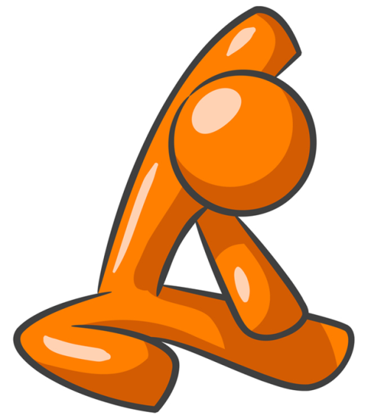
اللياقة البدنية
هناك اختلافات عديدة في تعريف اللياقة:
غياب المرض.
القدرة على أداء المهام.
القدرة على أداء العمل اليومي والنشاطات الأخرى مع طاقة إضافية للحالات الطارئة.
القدرة على احتمال الإرهاق المواكب للحياة اليومية.
إحساس ومظهر صحيَان .
قدرة استيعاب القلب والأوعية الدموية والرئتين والعضلات للعمل
بأقصى إمكانياتها.

Slide 17
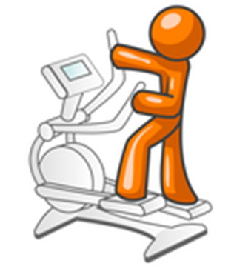
فوائد الرياضة البدنية
1- زيادة القوة والمرونة. 2- زيادة الوزن العضلي للجسم.
3- زيادة السعة الحيوية للرئتين. 4- زيادة تبادل الأكسجين بفعالية.
5- تقليل دهون الجسم وضغط الدم. 6- تقليل معدل ضربات القلب في وقت الراحة.
7- زيادة فعالية ضربات القلب. 8- تحسين أنظمة تخثر الدم.
9-تقليل نسبة الإصابة بسرطان القولون أو المستقيم.

Slide 18
فوائد الرياضة البدنية
10- زيادة حجم الأوعية الدموية والقلب وقوتها وحجم الدم.
11- زيادة عدد الكريات الحمراء .
12- تقليل دهون الدم ( الكولسترول وثلاثي الجليسريد )
13- تقليل نسبة الإصابة بألم الظهر.
14- زيادة كثافة الكولسترول الحميد H D L) )
15- تحسين التناغم الكهربائي للقلب.
16. تقليل كثافة الكوليسترول الخبيث LDL) )
17- تحسين تنظيم الهرمونات ، النظام السكري للدم .
18.تحسين نقاهة الجسم وتقليل ألم العضلات بعد التمرين .

Slide 19

مكونات اللياقة البدنية
1- بنية الجسم.
2- القوة العضلية.
3- التحمل العضلي.
4- المرونة.
5- لياقة الجهاز الدوري التنفسي.

Slide 20

المرونة
هي قدرة المفاصل والعضلات والأنسجة الضامة الرابطة على الحركة إلى أوسع مدى ممكن تشريحياً، وتتميز العضلات بصفة الليونة والمطاطية، أي أنها قابلة للإطالة أثناء السحب.
أهمية المرونة :
بعض الأعمال اليومية تتطلب اتخاذ أوضاع غير مريحة للجسم ، و الاستمرار على هذا الوضع لمدة طويلة مثل حني الجذع للأمام أو للجانب، ثني الرقبة أمام الطاولة أو الحاسوب، كما أن بعض الأعمال تتطلب السحب والدفع والشد، وكل هذه الأوضاع تؤدي إلى آلام مفصلية وتشنجات موضعية. وأن تمارين المرونة تصحح الأوضاع الخاطئة التي يتخذها الجسم في أثناء عمله، وتعيد للجسم وضعه الصحي،
كما أنها تجلب الراحة لهذه الأجزاء التي تُعاني الألم .

Slide 21
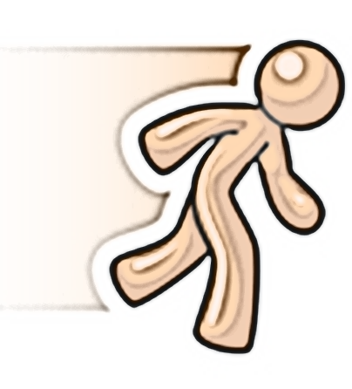
لياقة الجهاز الدوري التنفسي
هو قدرة جسم الإنسان ( القلب والرئتين ) على توصيل الأكسجين والغذاء أثناء التدريب الرياضي إلى العضلات المتحركة، ونقل ثاني أكسيد الكربون والفضلات إلى خارج الخلايا التي يشملها التمرين الرياضي.
- وتسمى أحياناً اللياقة الهوائية، والمصطلح العلمي لها استهلاك الأكسجين الأقصى Vo2 Max))
- إن لياقة الجهاز الدوري التنفسي هي أهم عنصر من عناصر اللياقة البدنية لكون حياة الإنسان تعتمد بالدرجة الأولى على كفاءة القلب والرئتين والأوعية الدموية.

Slide 22
لياقة الجهاز الدوري التنفسي
المقصود باستهلاك الأكسجين الأقصى (Vo2Max) هو :
1- قدرة الرئتين على استيعاب أكبر حجم ممكن من الهواء.
2- إمكانية جهاز الدوران على نقل أكبر كمية من الأكسجين من الرئتين إلى العضلات المتحركة.

